Slide 1
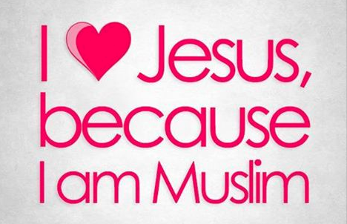

Slide 2
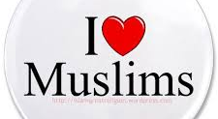

Slide 3
Isa
Zonder toedoen van een man uit Maria geboren
Sprak vanuit de wieg
Deed grote wonderen
Deed geen zonde
Boodschapper van God
Niet de zoon van God
Door God gered van de kruisiging en opgenomen in de hemel
Hij komt terug.

Slide 4
Islam ontstaat 600 na Christus en herschrijft het beeld van Christus zodat het past in het islamitische kader
Er is geen God dan God en Mohammed is zijn profeet
(en Jezus ook en vele anderen)

Slide 5
“Waarom geloof jij niet ook in Mohammed, wij geloven toch ook in Jezus?”

Slide 6
God stuurt niet alleen boodschappers maar komt zelf en zet zijn eigen eer op het spel, tot in de dood.

Slide 7
Misverstanden

Slide 8
Misverstanden
Wij maken geen mens tot God maar God wordt mens

Slide 9
Misverstanden
Wij maken geen mens tot God maar God wordt mens
Wij hebben niet alleen wegwijzers nodig, maar verzoening met God

Slide 10
Misverstanden
Wij maken geen mens tot God maar God wordt mens
Wij hebben niet alleen wegwijzers nodig, maar verzoening met God
Is dit niet te makkelijk? Nee, want je oude ik moet sterven

Slide 11
Misverstanden
Wij maken geen mens tot God maar God wordt mens
Wij hebben niet alleen wegwijzers nodig, maar verzoening met God
Is dit niet te makkelijk? Nee, want je oude ik moet sterven
Geloven jullie dan in drie goden? Nee, er is één drievoudige God

Slide 12
Misverstanden
Wij maken geen mens tot God maar God wordt mens
Wij hebben niet alleen wegwijzers nodig, maar verzoening met God
Is dit niet te makkelijk? Nee, want je oude ik moet sterven
Geloven jullie dan in drie goden? Nee, er is één drievoudige God
Is de bijbel vervalst? Lees hem zelf.

Slide 13
Vragen?

